Slide 1

La Revue au déla la porte des étoiles.
N° 9

Slide 2
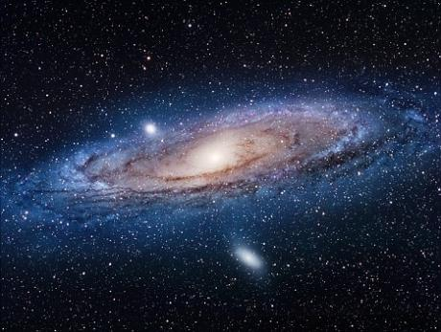
I ° / Nouvelle réalisation pour cette revue :
Comme vous avez pu le voir j’ai mis un peux de temps pour vous réalisez votre toute nouvelle revue et je m’en excuse.
Afin de faire des nouvelles revues je vais essayer de faire des modifications pas à toutes les revues mais au moins une fois de temps en temps.
Je vous remercie de me dire au fur et à mesure des revues ce que vous en pensez.
J’espère que cette revu vous plaira en vous souhaitant une agréable lecture.

Slide 3
II ° / La partie graphisme :
Je suis allez dans une partie du forum ou j’allais pas vraiment avant et depuis minimum 2 semaines j’ai accrocher sur cette partie. Personnellement je sais que je n’ai pas encore fais un seul post sur vos rubriques mais vous gérez.
http://forum.worldofstargate.fr/viewforum.php?f=28
Je vous félicite tous pour vos magnifiques graphisme surtout à Issei pour ses débuts.

Slide 4
III ° / Des news sur le monde de stargate :
Pour ceux qui le savent et ou comme moi qui vient de découvrir sa sur internet ou sa date un peu mais moi tant que je me mets sur les nouvelles hors WOS mdr j’ai découvert ceci :
http://www.premiere.fr/Cinema/News-Cinema/Une-nouvelle-trilogie-Stargate-pour-Roland-Emmerich-4006754
Je vous souhaite une bonne lecture moi sa ma mis du baume au cœur.

Slide 5

IV ° / La bataille spatiale :

Slide 6
Je vois que la aussi je suis un peu en retard pour ce jeu ☹ j’espère que vous m’en tenez pas compte ^^.
Afin de garantir on va dire une satisfaction je vais me remettre dessus afin de récupérer le retard accumulé et ainsi vous faire jouer le plus vite possible.
Aussi pour me laisser un peu plus de temps le prochain gagnant qui fera tomber la grille actuel sera le nouveau gérant de la grille et ainsi de suite.
Je vous souhaite à tous un bon jeu et merci de votre participation.
Ps : Voici le lien
http://forum.worldofstargate.fr/viewtopic.php?f=11&t=1175&start=100

Slide 7
V ° / Souvenez-vous :
Faute de temps je vous avez proposer une revue au-delà la porte des étoiles sur facebook mais j’ai du supprimer ce compte car au mois de juillet je ne pouvais plus gérer.

Slide 8
VI ° / Recrutement :
Votre Revue au-delà la porte des étoiles recherche une personne qui pourrait m’aider afin de pouvoir proposer un peu plus de projet à nos lecteurs.
Si cela vous intéresse vous pouvez me contacter sur ma messagerie du forum.
2 seules conditions : Avoir skype et ou sinon facebook afin qu’on puisse se contacter.

Slide 9
VII ° / La prochaine revue :
Il fut un temps dans une revue nous vous avions proposez de faire une édition spéciale avec les ORIS donc pour la prochaine revue nous allons vous en proposez une autre.

Slide 10
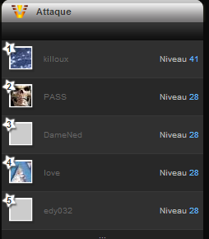
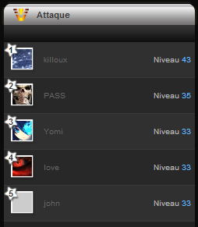
VIII ° / Un petit tour dans le classement attaque :
Avant
Après

Slide 11
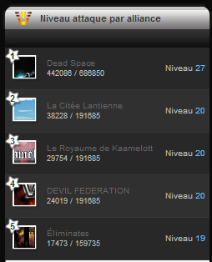
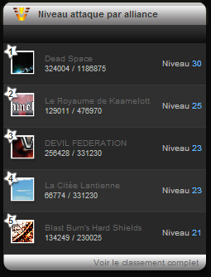
IX ° / Le classement des alliances en attaque :
Avant
Après

Slide 12
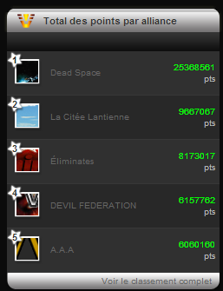
X ° / Classement des alliances des points depuis l’ouverture du jeu :

Slide 13
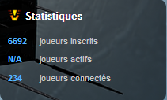
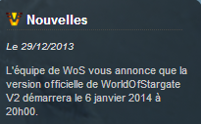
XI ° / Ou en est le jeu ? :

Slide 14
XII ° / Remerciement :
Je vous remercie de votre lecture et de votre fidélité. Soyez en remercier,
Bon jeu à vous et à très vite.
Ps : Si l’envie vous dit le chapitre VI est actif à partir de maintenant.

